Slide 1


потешки для деток

Slide 2

Потешки и прибаутки – это жанр устного народного творчества. Потешка развлекает и развивает малыша. Она учит маленького ребенка понимать человеческую речь и выполнять различные движения, которыми руководит слово. Слово в потешке неразрывно связано с жестом. Оно является главным и ведет за собой жест.

Slide 3

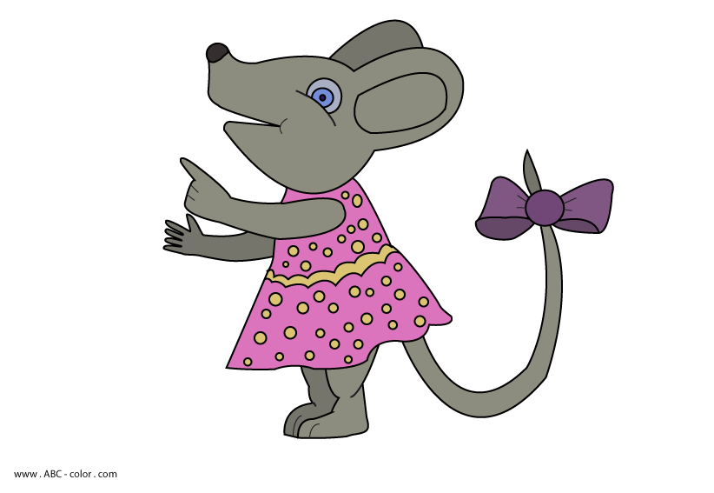
Вот приходит мышка в гости,
Нацепила бант на хвостик.
Динь, динь, донна, донна,
А сегодня Аринка дома?
(Пальцами пробежаться по руке ребенка вверх до мочки уха и потянуть за нее («позвонить»)

Slide 4
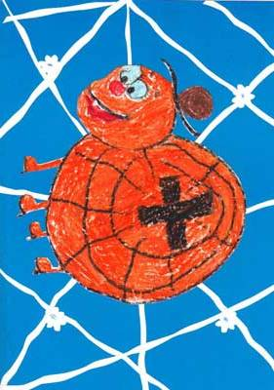
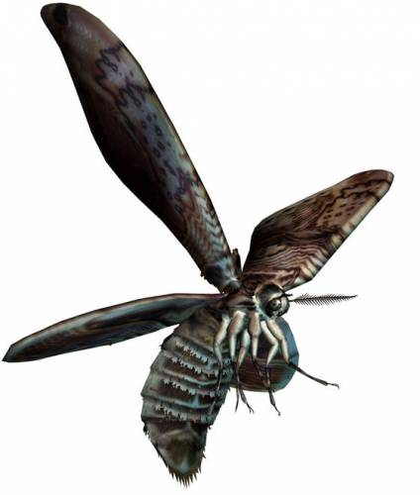
Рассказывая эту потешку, нужно всеми пальцами пробежаться по руке ребенка вверх и пощекотать:
Паучок всё вверх ползёт,
Паутинку он плетёт,
Паутинка хоть тонка,
Крепко держит мотылька,
Паутинка рвётся,
Мотылёк смеётся

Slide 5
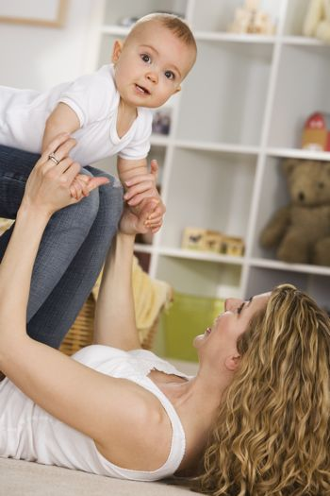

Ребенок сидит на Ваших коленях, а Вы имитируете различный характер движения:
По ровненьким дорожкам,
По кочкам, по кочкам,
По бугорочкам,
Да в ямку – бух!
Задавили сорок мух.

Slide 6
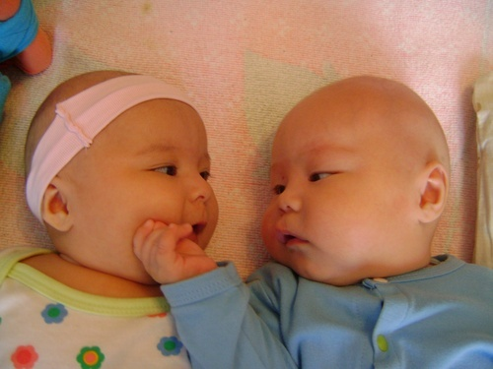

Два пожарника бежали
(показываете на одну, затем другую щеку малыша)
И на кнопочку нажали – пип!
(пальцем нажимаете на носик ребенка).

Slide 7
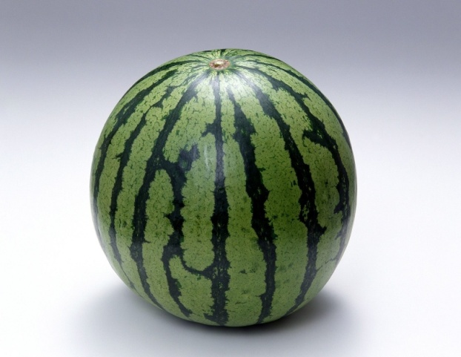
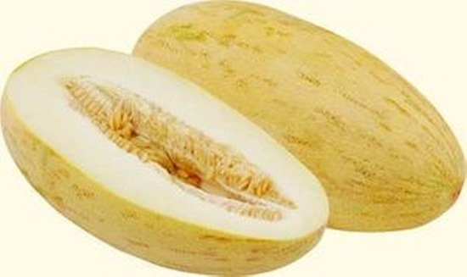
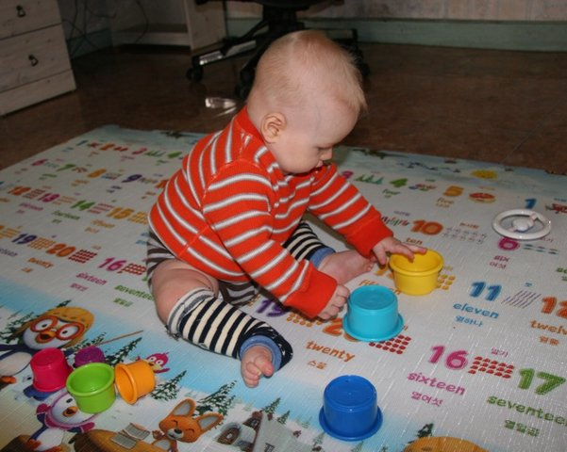
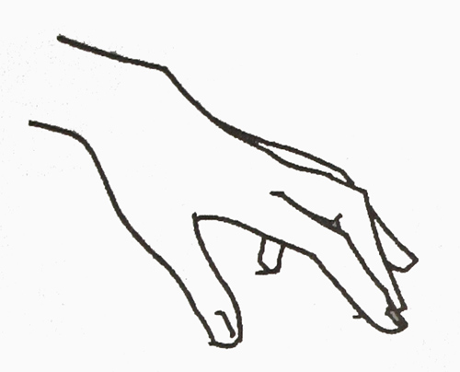
Раз купили мы арбуз, он хороший был на вкус.
(Соединить кончики пальцев, образуя шар.)
А еще купили дыню - сразу съели половину.
(Соединить кончики пальцев, образуя овал.)
С утра пальчики старались - в своем доме убирались.
(Пальцы по очереди сближаются с большим, скребя по столу, ладошки боком лежат на столе.)
По веселой по дорожке быстро пробегут две ножки.
(Пальцы по парам «бегут» по столу.)
А теперь те же ножки проскакали по дорожке.
(Пальцы по парам отталкиваются от стола.)

Slide 8
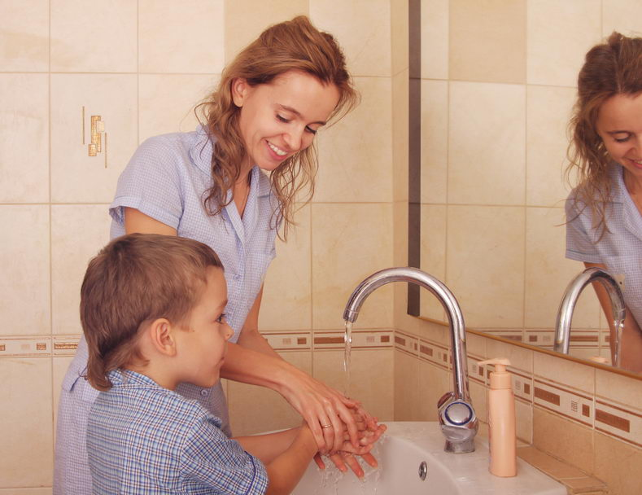
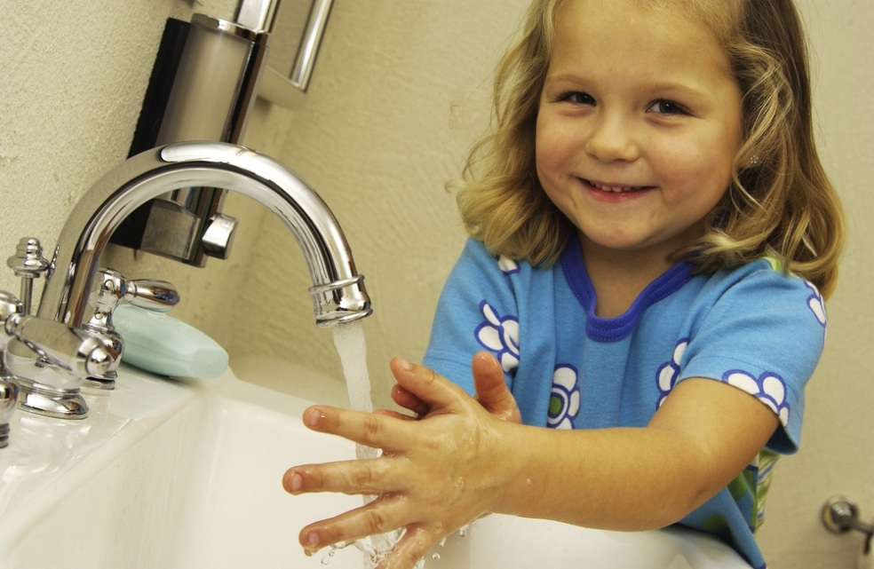
Ай, лады, лады, лады
Не боимся мы воды,
Чисто умываемся,
Маме улыбаемся.
Знаем, знаем, да-да-да
Где ты прячешься, вода!
Выходи, водица,
Мы пришли умыться!
Лейся на ладошку
По-нем-ножку.
Лейся, лейся, лейся
По-сме-лей -
Детка умывайся веселей!
Щечки?
Мыли?
Носик?
Мыли?
А глазки?
Забыли.

Slide 9
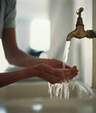
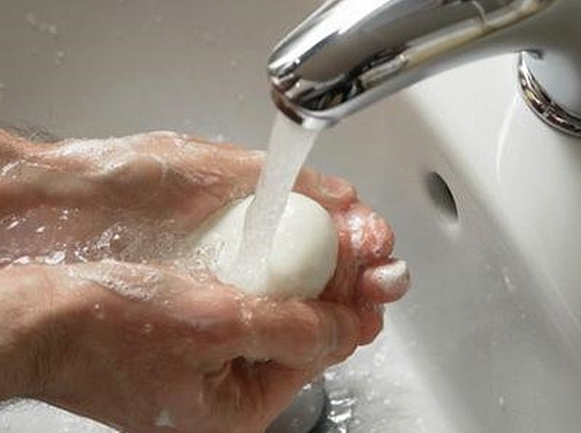
Знаем, знаем - да-да-да!
В кране прячется вода!
Выходи, водица!
Мы пришли умыться!
Лейся понемножку
Прямо на ладошку!
Будет мыло пениться
И грязь куда-то денется!

Slide 10
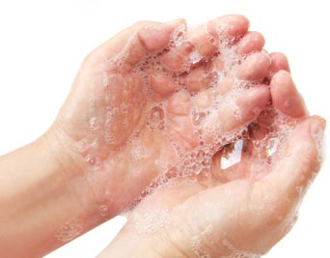
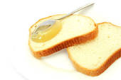
Ладушки, ладушки,
С мылом моем лапушки.
Чистые ладошки,
Вот вам хлеб и ложки.

Slide 11
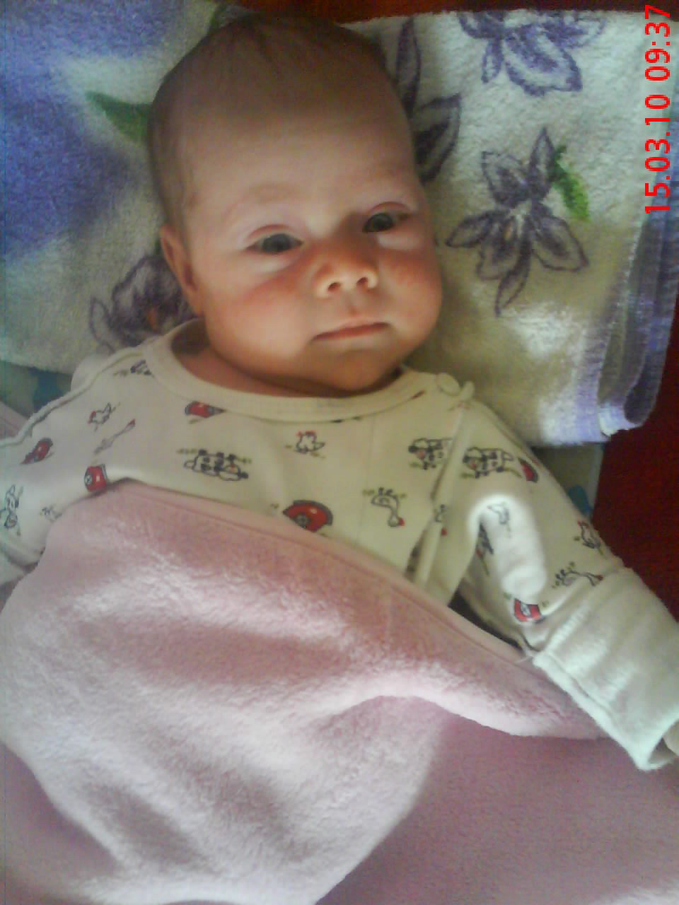
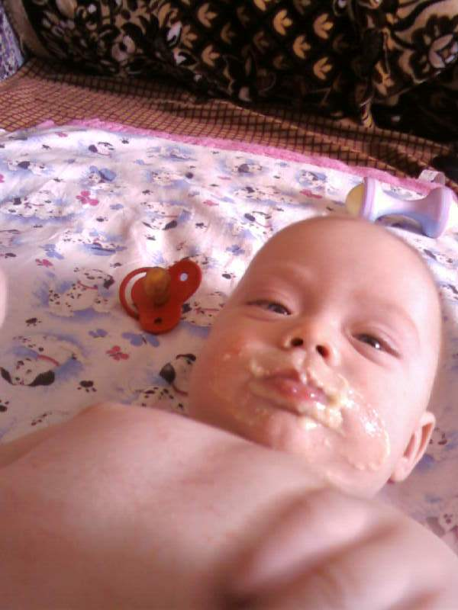
Водичка-водичка,
Умой Аринино личико,
Аринушка кушала кашку,
Испачкала мордашку.
Чтобы девочка была
Самой чистенькой всегда,
Помоги, водичка,
Умыть Аринино личико.

Slide 12
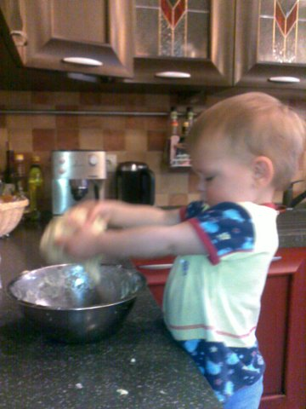
Поворачивая голову малыша
Мешу, мешу тесто.
Есть в печке место.
Пеку, пеку каравай
Головоньку - валяй,
валяй.

Slide 13
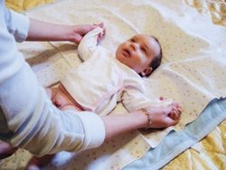
Тянем поочерёдно ручки:
Тяни холсты.
Холсты просты.
Тяни, тяни, потягивай,
Поперёк, поперёк перекладывай.
Ариночку тяну,
Рыбку ловлю,
Ловись, ловись, рыбка,
Маленькая и большая!
На словах последней строчки руки малыша разводят широко в стороны.

Slide 14
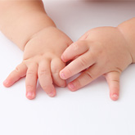
Сожмите ручку малыша в кулачок и затем повторяйте, легонько постукивая
Вьюшки, вьюшки,
Вьюшки вью,
Колотушки колочу,
Приколачиваю.

Slide 15
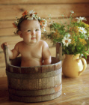
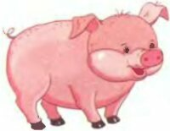
Чушки, вьюшки, перевьюшки (крутим кулачки друг вокруг друга,)
Тимбирлим сидит в кадушке (стучим кулачками друг о друга со стороны ребер ладошек)
А мы его по макушке (приближаем ручки малыша к его голове)
Бац-бац-бац (прикасаемся кулачками к головке)

Slide 16
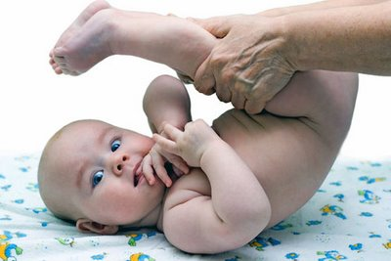
Рельсы, рельсы. (проводим одну, потом другую линии вдоль позвоночника)
Шпалы, шпалы. (проводим поперечные линии)
Ехал поезд запоздалый. («едем» ладонью по спине)
Из последнего вагона вдруг посыпалось пшено. (стучим по спине пальцами обеих рук)
Пришли куры, поклевали. (стучим указательными пальцами)
Пришли гуси, пощипали. (щипаем спинку),пришла лисичка, (гладим спинку)
Хвостиком помахала.
Прошёл слон, («идём» по спине тыльной стороной кулаков)
Прошла слониха, («идём» кулаками, но с меньшим усилием)
Прошёл маленький слонёнок. («идём» тремя пальцами, сложенными в щепоть)
Пришёл директор магазина, («идём» по спине двумя пальцами)
Всё разгладил, всё расчистил. (поглаживаем спину ладонями вверх-вниз)
Поставил стол, (изображаем стол кулаком)
Стул, (стул — щепотью)
Печатную машинку. (печатную машинку — пальцем)
Стал печатать: («печатаем» по спине пальцами) жене и дочке,
Дзинь-точка. (на этих словах каждый раз щекочем бочок)
Шлю вам чулочки, Дзинь-точка.
Прочитал, (водим пальцем, как будто читаем)
Помял, разгладил, (щипаем, а затем поглаживаем спинку)
Прочитал, помял, разгладил, сложил,
Отправил. («кладем письмо» за шиворот)

Slide 17
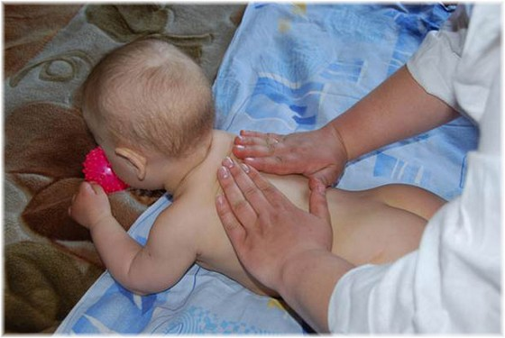
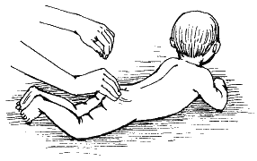
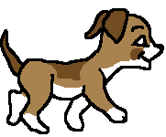
Посмотрите, дождь полил и щеночка намочил.
(поглаживание по спине)
Он бежит к себе домой весь до ниточки сырой.
(поколачивание пальчиками)
АВ АВ АВ

Slide 18
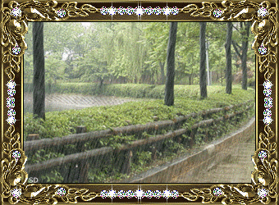
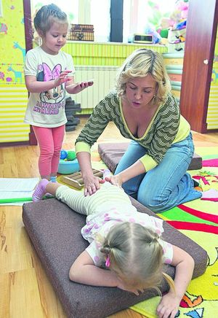
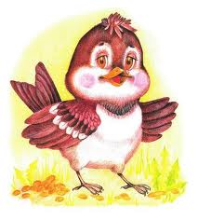
Посмотрите, дождь полил воробьишку намочил.
(растирание по кругу ладошками)
Он летит к себе домой весь до ниточки сырой.
("бег" пальчиками)
ЧИВ ЧИВ ЧИВ

Slide 19
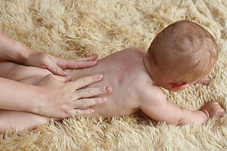
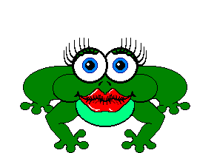
Посмотрите, дождь полил, лягушонка намочил.
(разминание-легкое пощипывание)
Прыгает к себе домой весь до ниточки сырой.
(ладошки "прыгают" по спине)
КВА КВА КВА

Slide 20
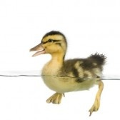
Ой, ой, ой! Дождь полил и утёнка намочил.
(вибрация - ладошки "боятся")
Он идёт к себе домой весь до ниточки сырой.
("качаются" из стороны в сторону)
КРЯ, КРЯ, КРЯ

Slide 21
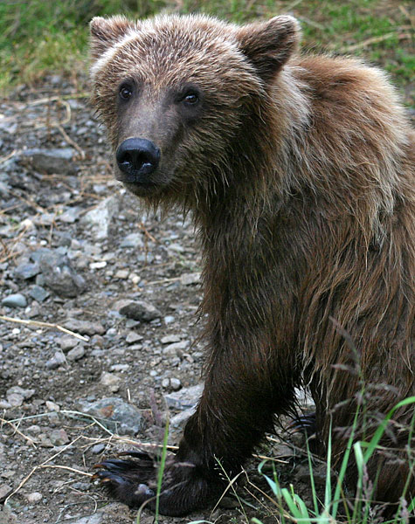
Ой, ой, ой! Дождь полил, медвежонка намочил.
Мишка не боится, (поглаживание по спине)
Мишка топает домой весь до ниточки сырой.
(поглаживание по спине)
У, У, У

Slide 22
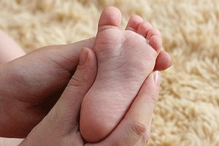
Куй, куй, каблучок!
Подай бабка башмачок.
Не подашь башмачка —
Не подкуём каблучка.
поколачиваем по пяточке

Slide 23
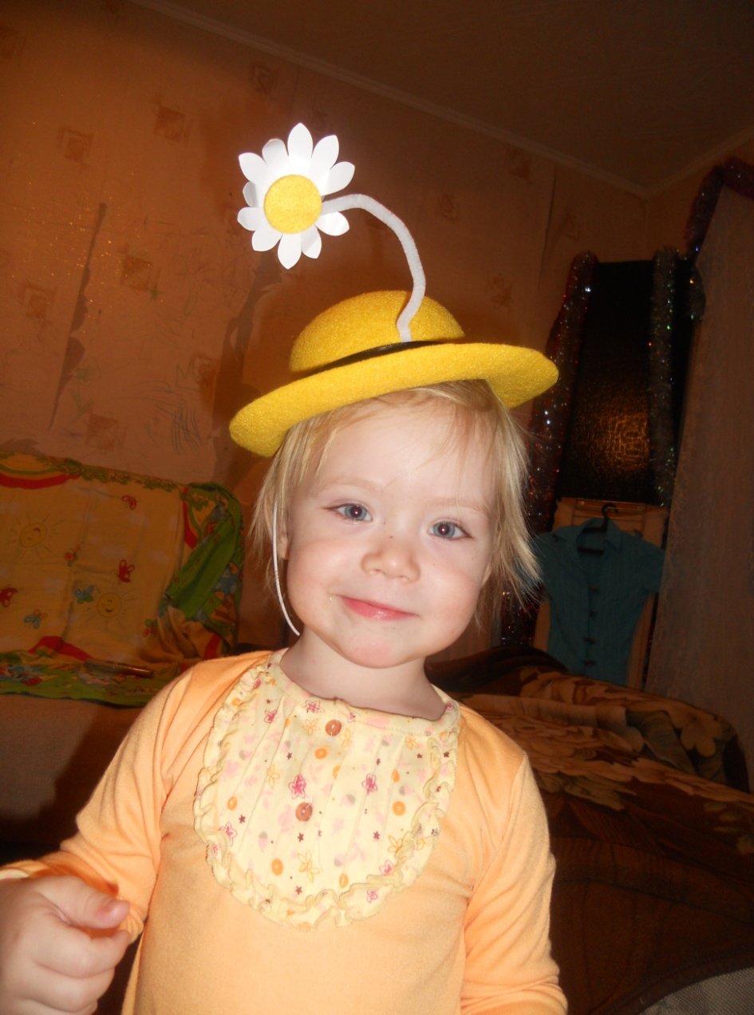
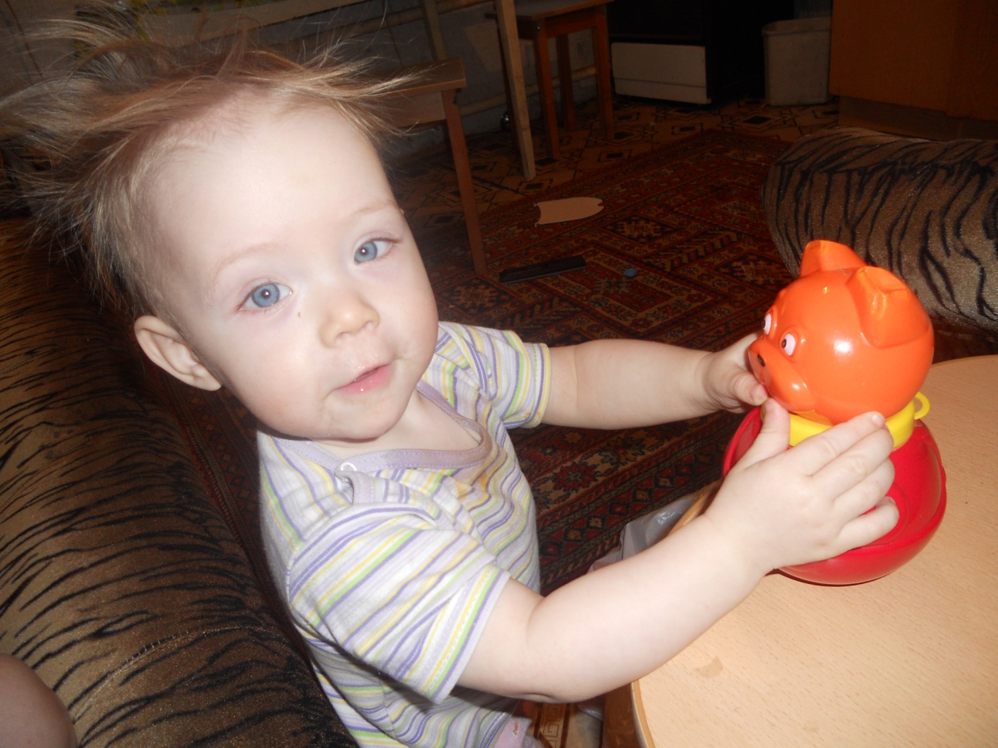
Ротик мой умеет кушать,
Нос дышать, а ушки слушать,
Глазоньки моргать- моргать,
Ручки - всё хватать-хватать.

Slide 24
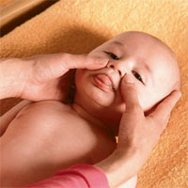
Стенка, стенка
(касаться поочерёдно щёчек)
Потолок (лобик)
Два окошка (глазки)
Дверь (ротик)
ЗЗЗЗвонок (жмём на носик)

Slide 25
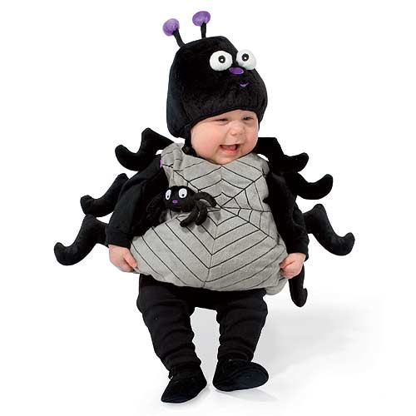
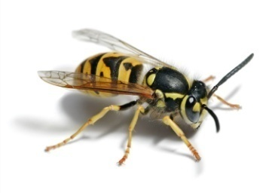
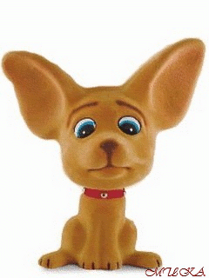
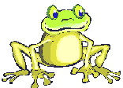
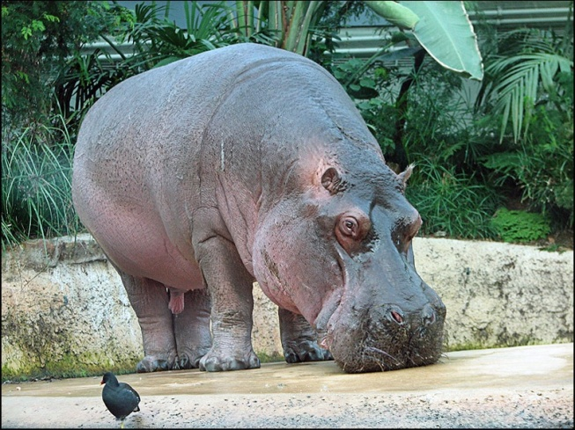
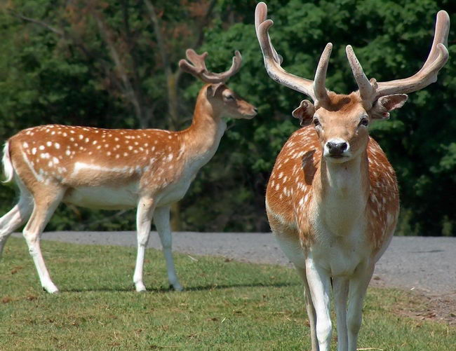
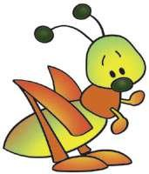
Паучок, паучок,
Аринку хвать за бочок.
Лягушка, лягушка,
Аринку хвать за ушко.
Олени, олени,
Арину хвать за колени.
Пёсик, пёсик,
Арину хвать за носик.
Бегемот, бегемот,
Арину хвать за живот.
Оса, оса,
Аринку хвать за волоса.
Кузнечики, кузнечики,
Арину хвать за плечики.

Slide 26
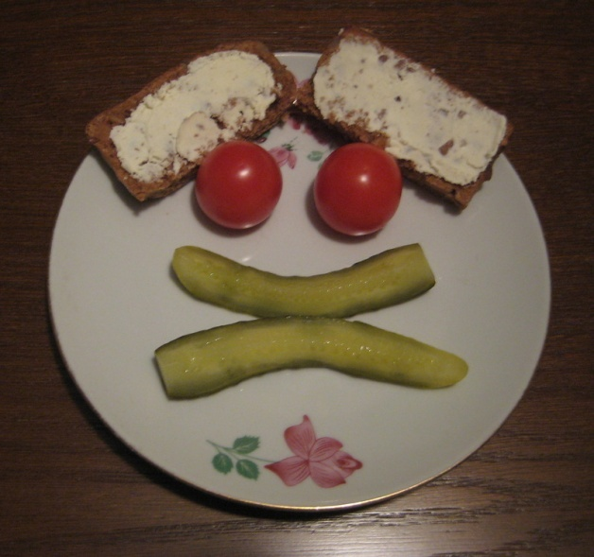
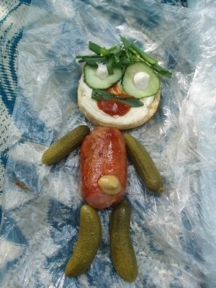
Точка, (показываем на правый глазик)
Точка, (показываем на левый глазик)
Два крючочка, (проводим по бровкам)
Носик, (показываем на носик)
Ротик, (показываем на ротик)
Оборотик, (обводим личико)
Палки, (проводим по ручкам)
Палки, (проводим по ножкам)
Огуречик, (показываем туловище)
Вот и вышел человечек.(щекочем ребёнка)

Slide 27
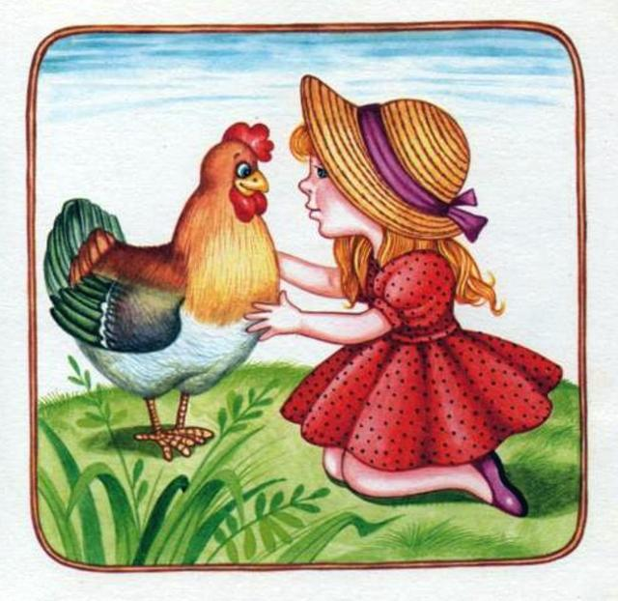

Курочка-рябушечка,
Куда пошла?
- На речку.
- Курочка-рябушечка,
Зачем пошла?
- За водичкой.
- Курочка-рябушечка,
Зачем тебе водичка?
- Цыпляточек поить.
- Курочка-рябушечка,
Как цыплята просят пить?
- Пи-пи-пи-пи-пи-пи-пи-пи!

Slide 28
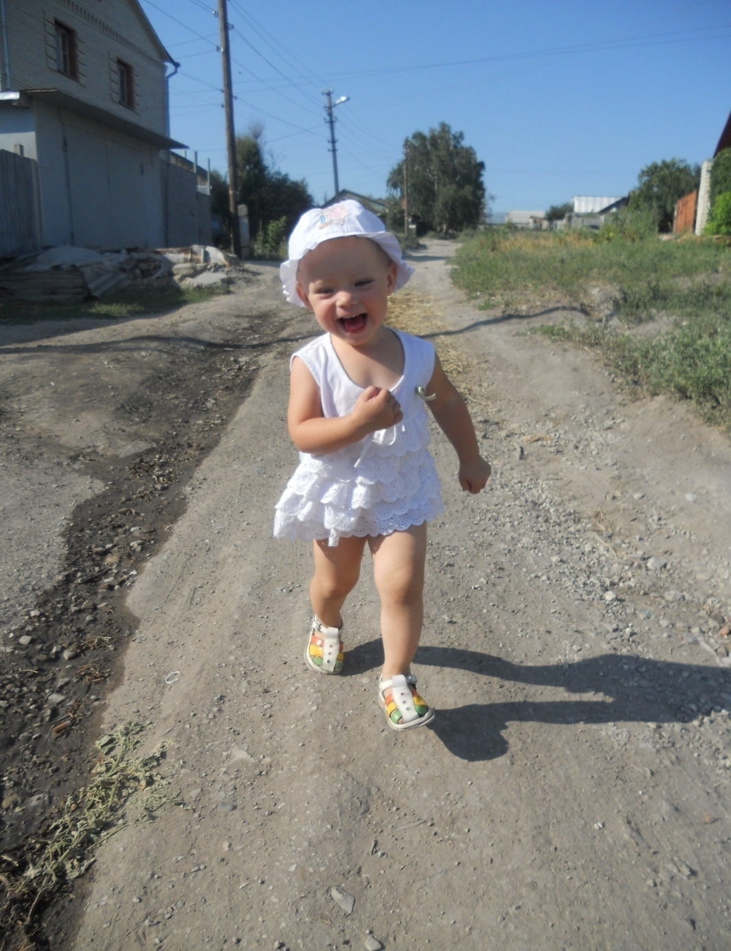
- Чей нос ?
- Макеев.
- Куда идешь?
- В Киев.
- Что несёшь?
- Грош.
- Что купишь?
- Калач.
- С кем сьешь?
- Одна!
- Не ешь одна! Не ешь одна!
(теребим малыша за носик)

